Slide 1
指针详解
初识指针
指针运算
指针和整型(不一样的指针)
常量指针和指针常量
指针数组
数组指针
结构指针
函数指针
数组函数指针
传递数组(将数组作为函数参数)
二维指针(**)
字符数组
如何解析复杂C/C++声明
完整示例(sort函数)
常见指针错误
指针最佳实践(Best Practice)

Slide 2
初识指针
指针只包含一个地址。指针变量就是存放另一个变量地址的变量
int i = 10;
int *p = &i; /* &表示取变量i的地址 */
int **pp = &p; /* 双指针 */
特殊指针
野指针(wild pointer)
int *p; /* 未初始化的指针(野指针) */
NULL指针
int *p= NULL; /*指针初始化为NULL, 表示指针没有指向任何变量 */
VOID指针
void *p= NULL; // 任何指针都可以赋值给p，常用的malloc函数返回的指针类型就是void *
悬空指针(Dangling Pointer)
指针指向了被释放了的内存
指向变量的指针超出范围时
pp
p
i
值
6422024
6422036
10
地址
6422016
6422024
6422036

Slide 3
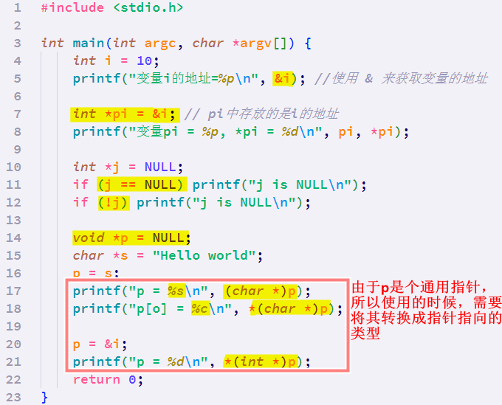
举例1

Slide 4
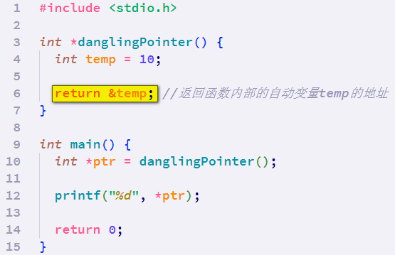
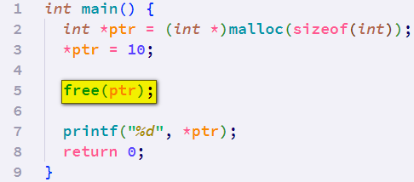
举例2（悬空指针）
由于执行上面的行后，将销毁临时变量temp 。所以ptr将指向一些垃圾值（这会导致你的程序运行期的不可测行为）。这种情况，程序崩溃的几率非常高。
由于执行上面的行后，ptr变量已经被free掉，所以你再取它的值，得到的很可能是垃圾值。一旦程序比较复杂，这种程序的行为非常难测。程序可能不崩溃，但是就是结果不对。

Slide 5
指针运算
指针可以适用于加减，而不适用于乘除
指针可以和NULL进行比较
指针递增（+1）或者递减（-1）的字节数，是指针指向的变量的字节数。
指针大小？涉及到机器内存模型

Slide 6
指针运算
指针大小（依赖机器内存模型）
类型 | LP64 | ILP64 | LLP64 | ILP32 | LP32
char | 8 | 8 | 8 | 8 | 8
short | 16 | 16 | 16 | 16 | 16
_int32 | 32
int | 32 | 64 | 32 | 32 | 16
long | 64 | 64 | 32 | 32 | 32
long long | 64
pointer | 64 | 64 | 64 | 32 | 32
该模型取决于操作系统和编译器。在同一操作系统上可以支持多个模型；这通常是通过编译器选项来控制的。
指针的大小取决于采用的机器内存模型？大部分的Linux/UNIX下，64位模型默认的都是LP64,32位都是ILP32。因此在同一系统下，无论指针指向一个char，还是指向一个复杂的结构，指针的大小是固定的。对于LP64位系统来说sizeof(p) = 8。而对于ILP32位系统来说sizeof(p)=4。

Slide 7
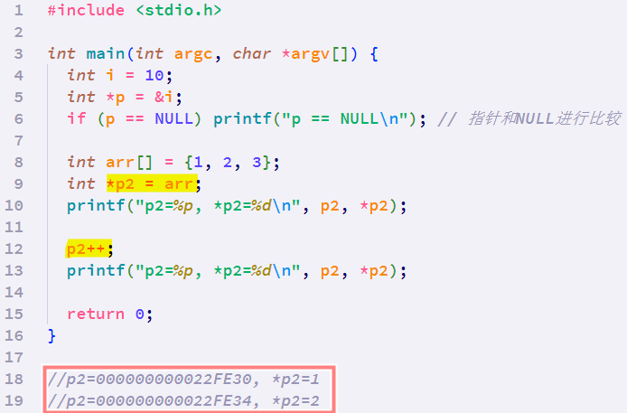
指针运算(举例)

Slide 8
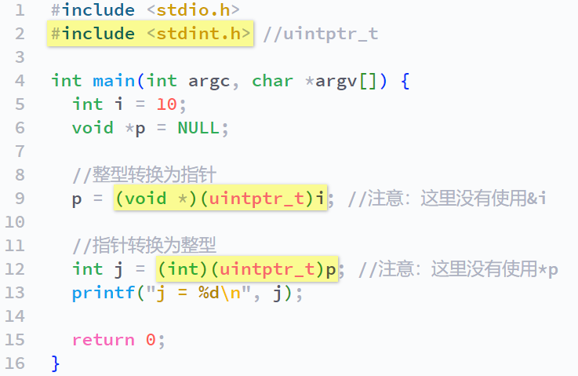
指针和整型(不一样的指针)
指针和整型之间的直接转换，这个是指针的特殊情况。
这时候的指针中存放的不是地址，而是整型的值(16进制表示)，
这个可以使用gdb调试看一下p变量的值。
使用*(uintprt_t *)p这种方式会导致程序异常。因为p里面存放的是10，而应用程序是不能访问地址10处的地址的（操作系统预留的）。

Slide 9
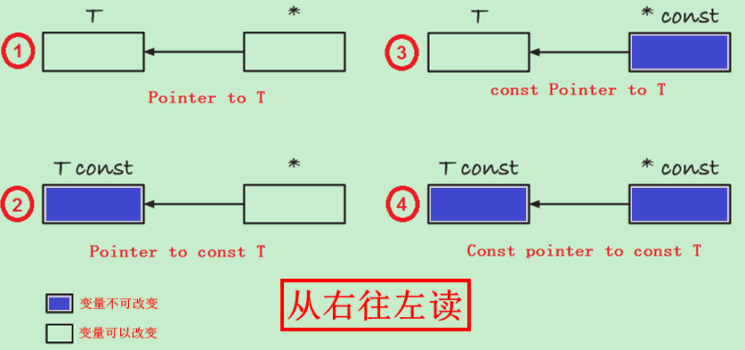
常量指针和指针常量
如何记忆？
方格子中带const的，就是不能更改的

Slide 10
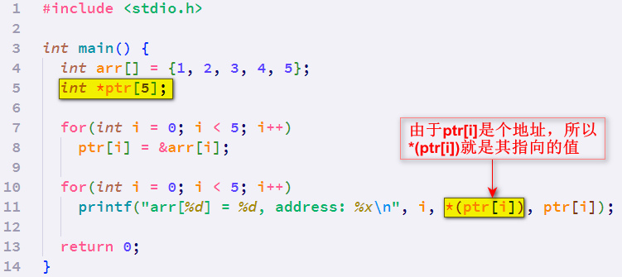
指针数组
图示
p
int *p[3]
int *
p[3]
int *
p[0]:指针
int *
p[1]:指针
int *
p[2]:指针

Slide 11
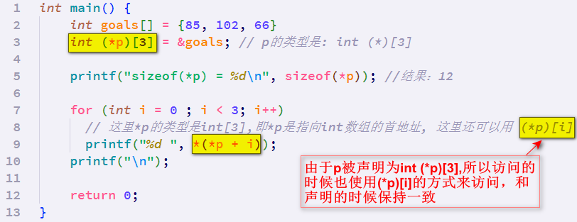
数组指针
图示
int[3]
int
(*p)
[3]
p
int
int
int
(*p)

Slide 12
结构指针
通常来说，对于结构，一般会包含至少一个
字段，因此如果我们将结构变量传递给一个
函数的时候，通常都是传递结构的指针，而
不是整个结构（结构是值拷贝，太占用时
间和内存）。这里所说的通常是指大部分情
况，实际上如果结构字段不多且占用空间不
大的情况下，传递整个数组而不是指针，区
别不是很大。

Slide 13
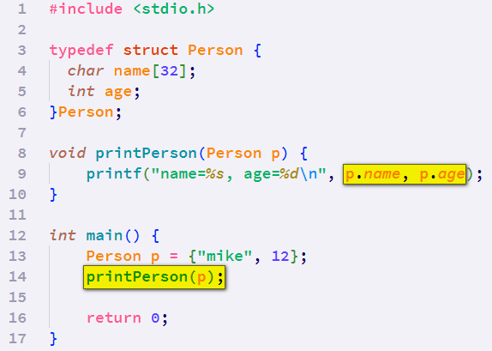
结构指针（续）
使用结构变量作为参数(可以，但是不高效)

Slide 14
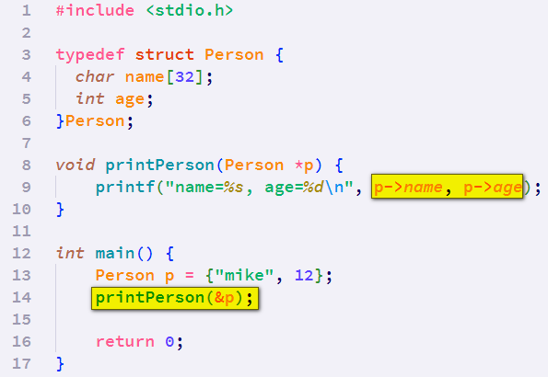
结构指针（续）
使用结构指针作为参数（高效）

Slide 15
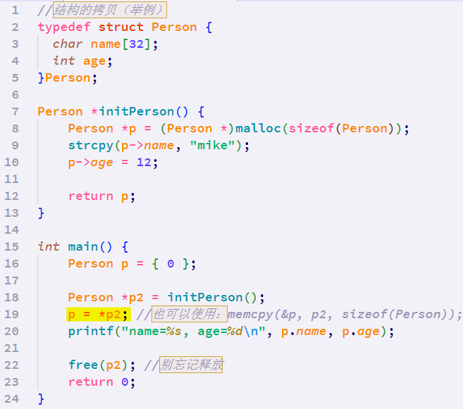
结构指针（续）

Slide 16
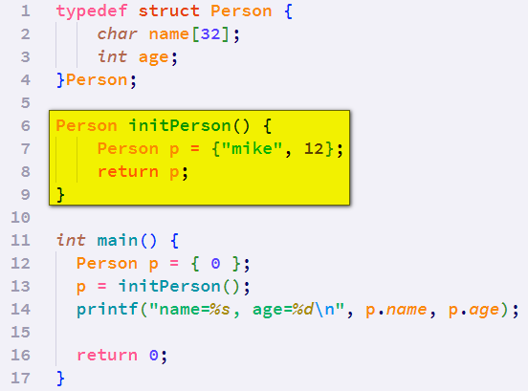
返回结构的函数
结构（不是结构指针）也可以作为函数的返回值
虽然结构作为函数的返回值不是很高效（示例中有两次拷贝：第8行和第13行），但是对于字段比较少的结构来说很方便。同时如果你不想分配内存（还需要释放），也可以使用这种方法。

Slide 17
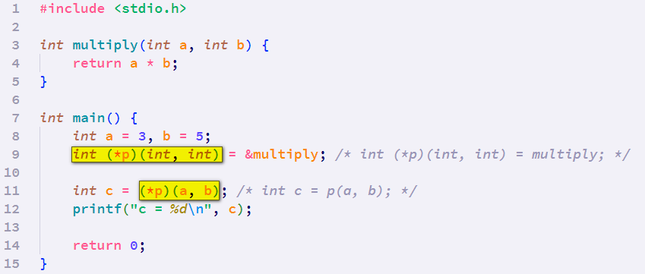
函数指针
图示
int (int , int)
int
(*func)
(int , int)
(*func)

Slide 18
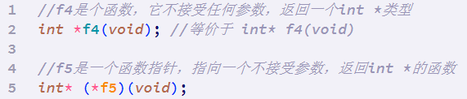
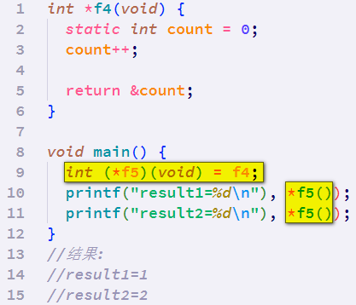
函数指针(续)
函数指针和普通函数的区别
举例

Slide 19
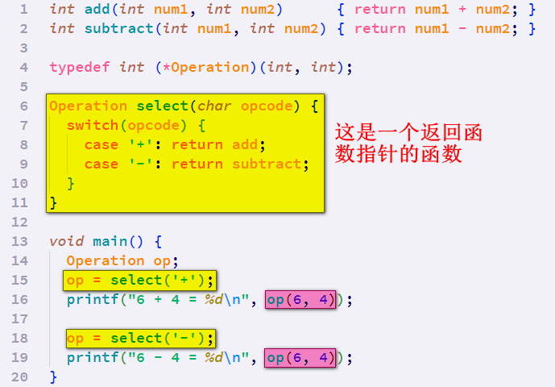
函数指针(续)
返回函数指针的函数

Slide 20
数组函数指针
图示
float
(*p[3])
(float, float)
p
float(*)(float, float)
p[0]
float(*)(float, float)
p[1]
float(*)(float, float)
p[2]

Slide 21
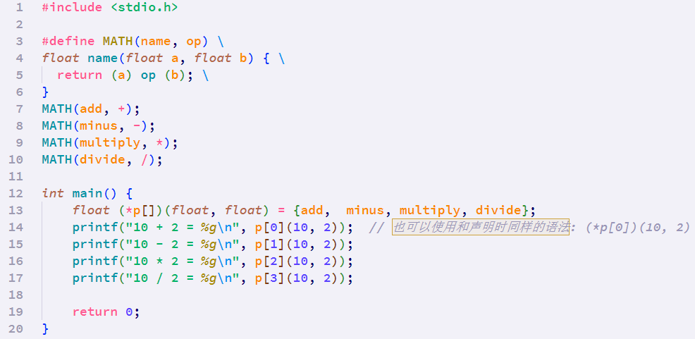
数组函数指针(续)
p的类型: float (*[4])(float, float)
p[0]的类型: float (*)(float, float)
*p[0]的类型: float (float, float)
虽然p[0]的类型是一个指向函数的指针，但是我们不能使用如下的形式：
P[0]->(10,2)，因为C语法不支持。

Slide 22
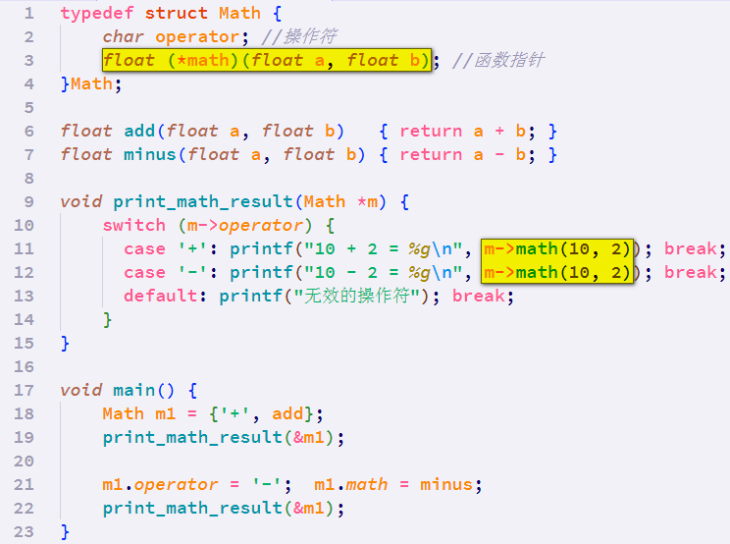
函数指针和结构指针(例)

Slide 23
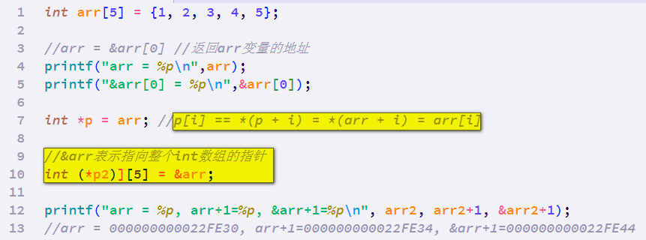
一维数组
一维数组的声明及访问
arr[i]和arr+i的区别：arr[i]里面存放的第i个元素的值， 而arr+i是存放的第i个元素的地址。
&arr和&arr[0]的区别：&arr是指向整个数组的指针类型是int (*p)[5], &arr[0]是指向第一个元素的指针。
sizeof(p)和sizeof(arr)的区别：由于p是指针，所以sizeof(p)是返回的一个指针的大小(64位系统为8)。sizeof(arr)返回的是整个数组的大小，这里是20(五个int，每个int是4字节)。
arr[i] = *(arr+i) (牢记这个)·

Slide 24
一维数组
图示一维数组: int arr[5] = {2,3,5,7,9}
[0]地址
[1]地址
[2]地址
[3]地址
[3]地址
arr+0
arr+1
arr+2
arr+3
arr+3
arr
2
3
5
7
9
arr[i] = *(arr+i) (牢记)

Slide 25
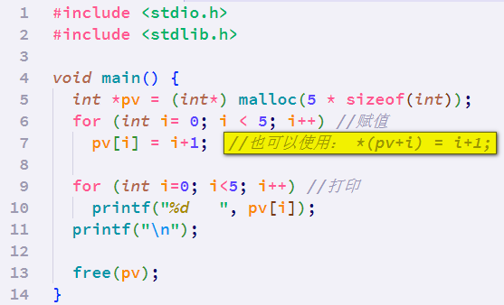
一维数组
动态分配一维数组
*(pv+i)和*pv+i的区别：*(pv+i)得到的是第i个元素的值。而*pv + i，得到的始终是第一个元素的值，然后加i。

Slide 26
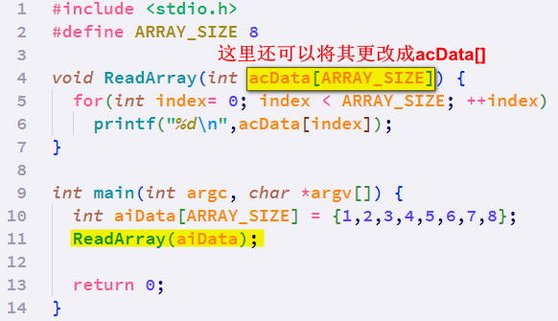
传递一维数组（一）
使用数组的形式
虽然acData参数是数组形式，但是我们同样可以使用指针类型的表达式: *(acData + index)

Slide 27
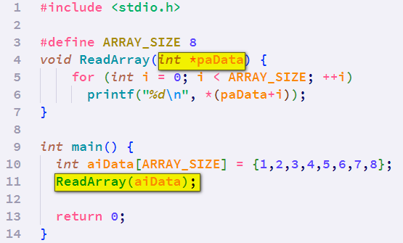
传递一维数组（二）
使用指针的形式
虽然paData参数是指针形式，但是我们同样可以使用数组形式的表达式: paData[i]

Slide 28
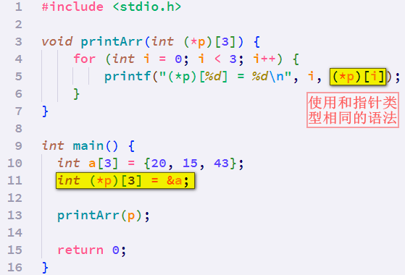
传递一维数组（三）
还可以使用*(*p+i)的方式，不能使用*(p+i)。因为p的类型是int (*)[],所以p+1指向下一个int[3]的位置。而下一个int[3]根本不存在
使用指向整个数组的指针
p
int
int
int
p+1
int
int
int
&a表示整个数组
p
int
int
int

Slide 29

传递一维数组（三）
int (*p)[3]的分析
p
p+1
p的类型 : int (*)[3]
它是指向int[3]数组的指针。
p +1就是指向下一个int[3]数组的指针
*p的类型: int [3]
由于*p的类型是int[3],所以*p就表示数组的首地址,
(*p+i)就表示第i个元素的地址，要取得其值就
应该使用*(*p+i)
int
int
int
地址
*p+0
*p+1
*p+2
int
int
int

Slide 30
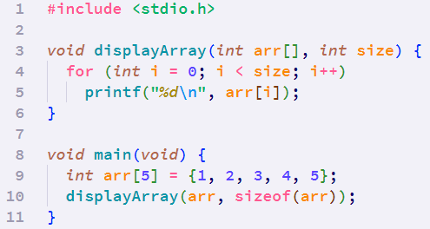
传递一维数组（NG例）
这里索引会越界
sizeof(arr) = 20（5个int值，每个int占用4字节），而不是我们期望的数组个数（ 5 ）。
正确的可以写成:sizeof(arr)/sizeof(arr[0])。实际的程序中，一般都是使用一个宏:
#define ARRAY_SIZE(a) ( sizeof(a) / sizeof(a[0]) )

Slide 31
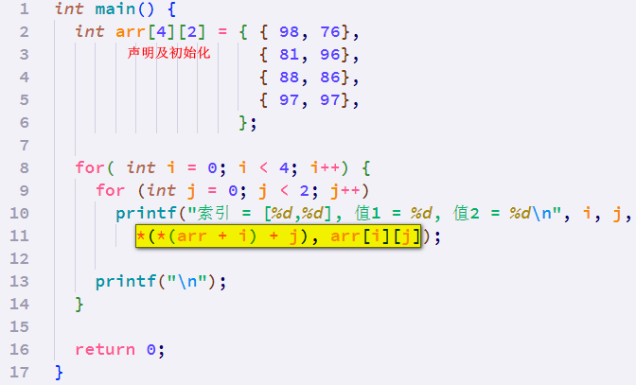
二维数组
二维数组的声明及访问
[0,0]地址
[0,1]地址
arr[0]+0
arr[0]+1
[0]行地址
arr[0]
98
76
[1]行地址
arr[1]
81
96
[2]行地址
arr[3]
88
86
[3]行地址
arr[4]
97
97
arr[i][j] = *(arr[i]+j) = *(*(arr+i)+j)
上面的图示的arr[i][j] = ?的公式是如何的出来的？
我们知道arr[i]是第i行的地址，那么arr[i]+j就是第i行第j列的地址，
所以arr[i][j] = * (arr[i] + j)。而之前介绍一维数组的时候，我们着重强调了arr[i] = *(arr+i) 这个公式，所以*(arr[i]+j) = *(*(arr+i) +j)

Slide 32
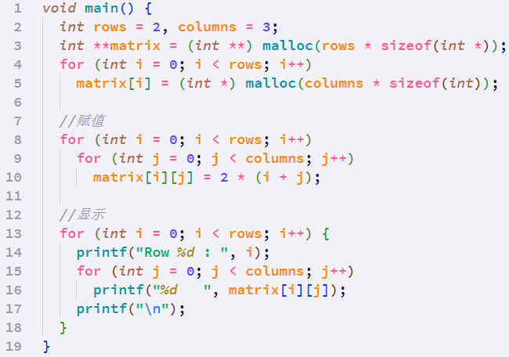
二维数组
二维数组的动态分配
int *
int
int
int
int *
int
int
int

Slide 33
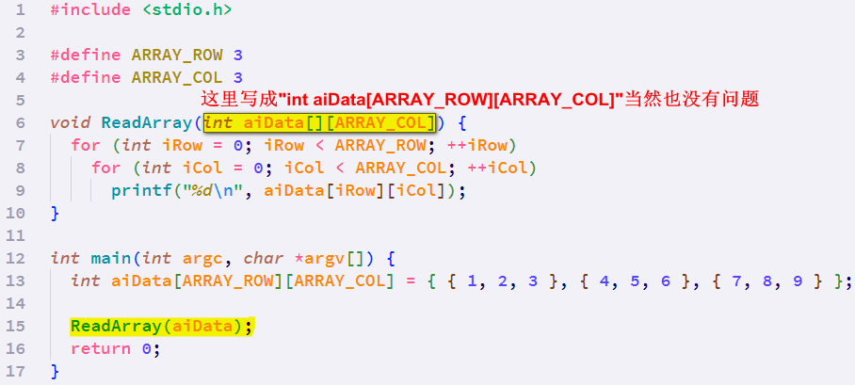
传递二维数组（一）
使用数组的形式
虽然aiData参数是数组形式，但是我们同样可以使用指针类型的表达式: *(*(aiData+iRow) + iCol)

Slide 34
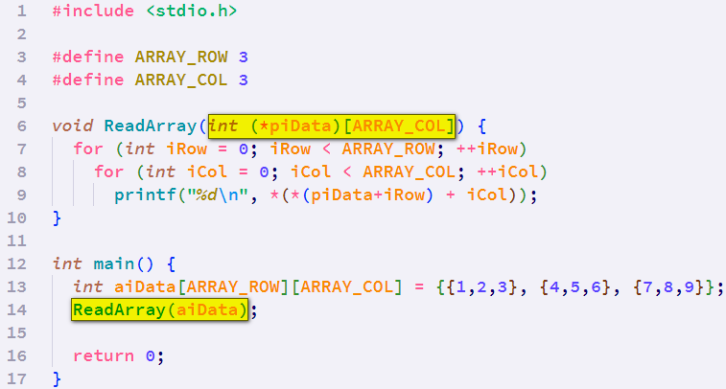
传递二维数组（二）
使用指针的方式
虽然piData参数是指针形式，但是我们同样可以使用数组类型的表达式: piData[iRow][iCol]

Slide 35
传递数组(总结)
当将数组作为参数传递给函数的时候，数组会
退化成一个指针，它指向数组的“第一个”元素。
一维数组
假设数组是“int array[] = {1,2,3};” 那么数组中的”第一个”元素
是个int类型，那么指针类型就应该是”int *”
二维数组
假设数组是“int array[][2] = {{1,2}, {3,4}};” 那么数组中的”第一个”
元素是一个数组(int[2])，这里是{1,2}。那么指针类型是个指向int[2]
数组的指针，即”int (*)[2]”

Slide 36
二维指针(**)
二维指针的使用场景
双指针通常用于为数组，特别是多维数组分配内存。通过使用双指针，即使在函数调用之外，也可以确保内存分配得到保护。要为矩阵或多维数组动态分配空间，您需要一个双指针。
作为main()函数的参数，最常见的用法之一（每个C程序员都应该遇到），即int main(int argc，char**argv)。这里的argv是传递给这个程序的参数数组。
为调用方分配内存的函数。在这种情况下，调用方应在完成后释放分配的内存

Slide 37
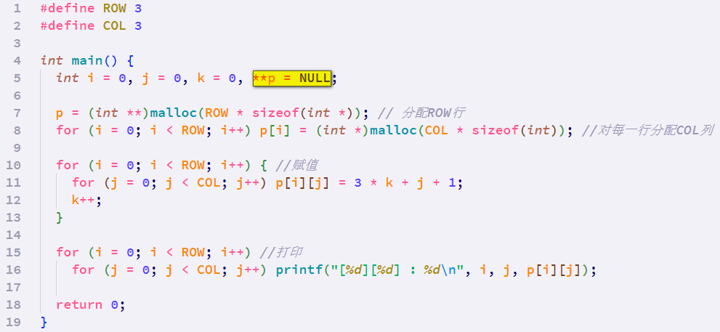
二维指针(**)
第一种使用场景：使用双指针创建二维数组
p**
int *
int
int
int
int *
int
int
int
int *
int
int
int

Slide 38
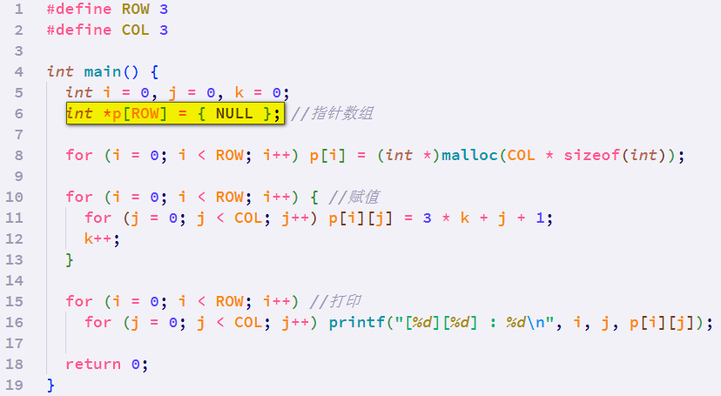
二维指针(**)
也可以使用指针数组来创建二维数组(更简洁)
p**
int *
int
int
int
int *
int
int
int
int *
int
int
int

Slide 39
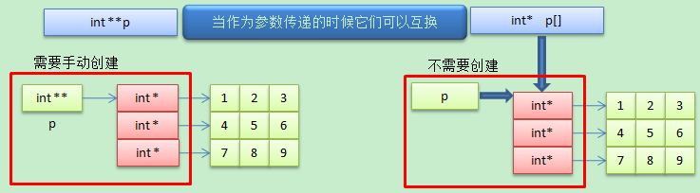
二维指针(**)
int **p与 int *p[]
当创建二维数组的时候，对于int **p,我们需要先创建行，
而int *p[]不需要创建行。

Slide 40
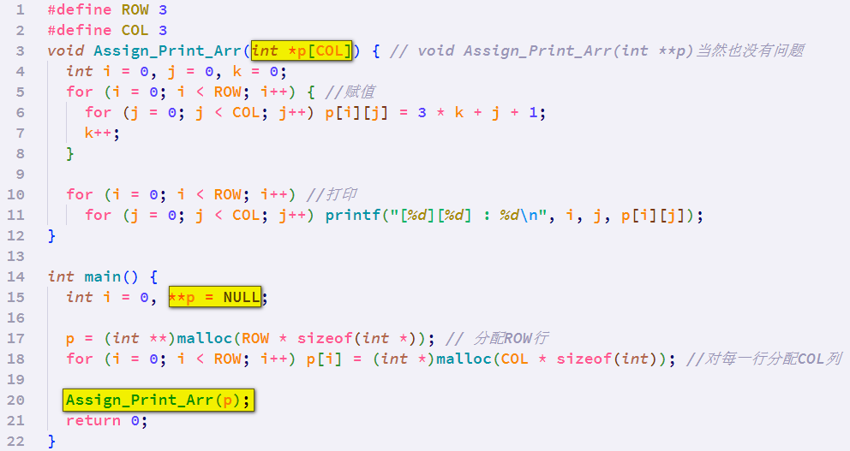
二维指针(**)
int **p与 int *p[]（举例）

Slide 41
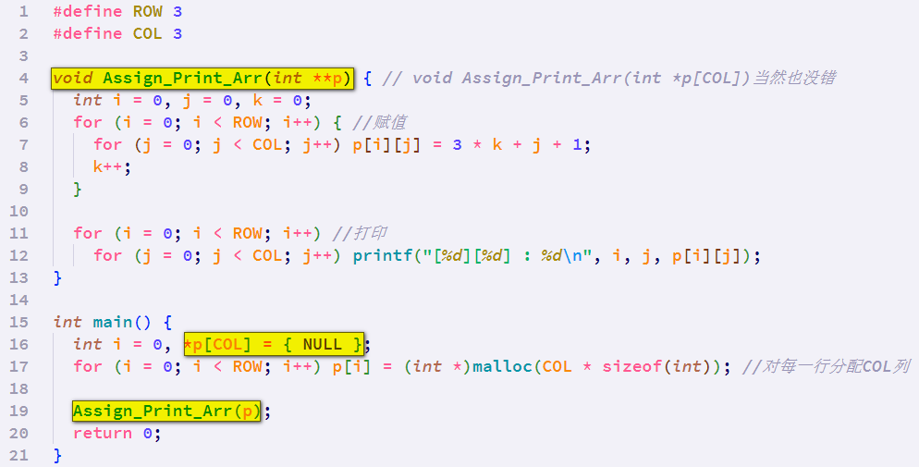
二维指针(**)
int **p与 int *p[]（举例）

Slide 42
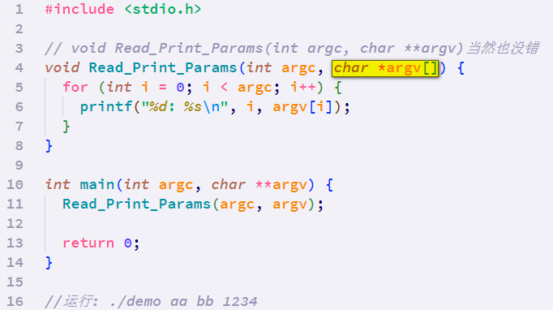
二维指针(**)
第二种使用场景：作为main函数的参数

Slide 43
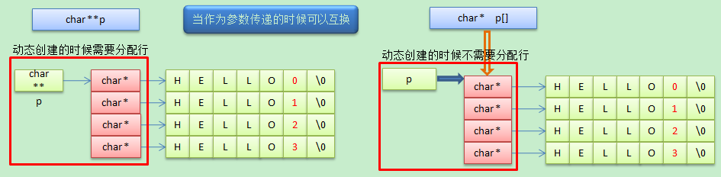
二维指针(**)
char **p与 char *p[]
当创建二维数组的时候，对于char **p,我们需要先创建行，
而char *p[]不需要创建行。

Slide 44
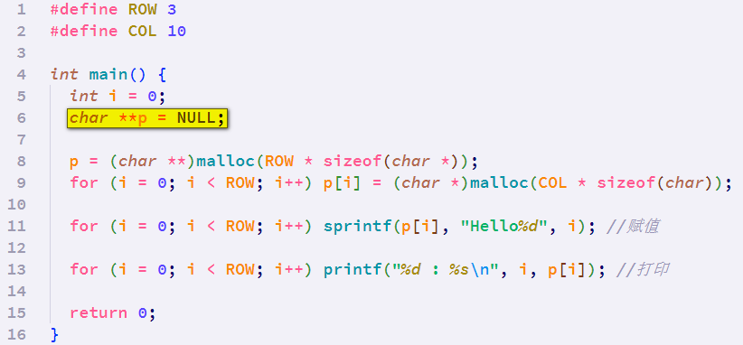
二维指针(**)
char **p与 char *p[](动态分配举例)
每行10个char
p**
char *
char *
char *

Slide 45
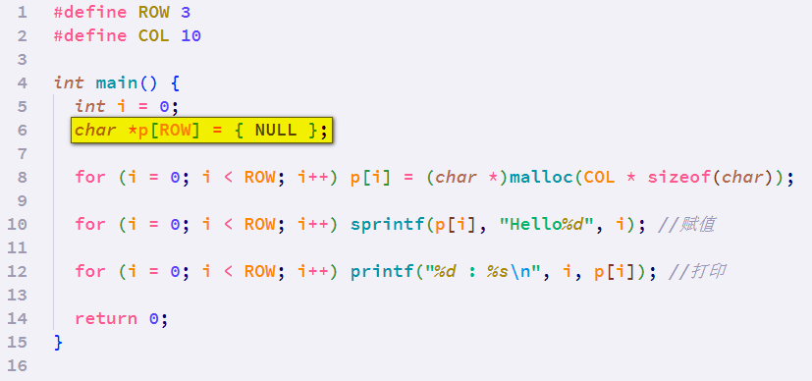
二维指针(**)
char **p与 char *p[](动态分配举例)
每行10个char
p**
char *
char *
char *

Slide 46
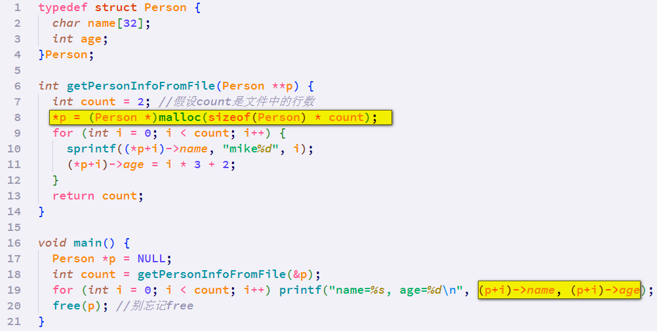
二维指针(**)
第三种使用场景：为调用方分配内存的函数
&p
p
初始状态
6422024
NULL
指针p的地址（即&p，也即**p）是第17行声明的，是固定的。我们希望的是将NULL更改成分配后的地址。
**p
*p
调用malloc后状态
6422024
643508
Person
Person

Slide 47
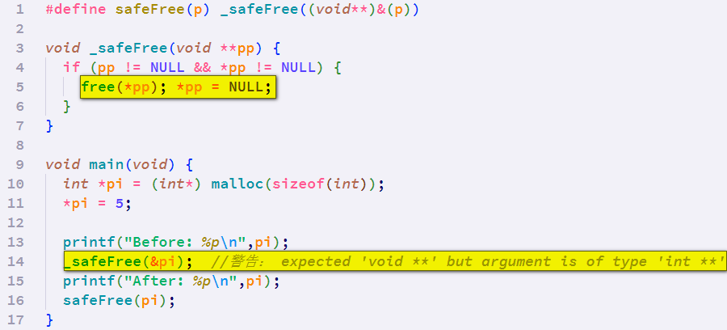
二维指针(**)
我们还可以使用二维指针自定义free函数
C语言标准的free函数不会检查传递的指针是否为NULL，也不会在指针返
回之前将其设置为NULL。指针释放后最好将其设置为NULL。

Slide 48
字符数组
严格意义上来说，C语言中没有字符串这种数据类型，只有 “字符数组”类型。我们经常说的字符串，实际上是指字符数组。
注意：为了简单起见，下面我们不区分字符串和字符数组。

Slide 49
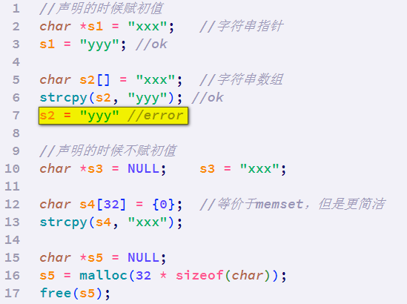
字符数组（续）
编程中常见字符数组或者字符指针(1)

Slide 50
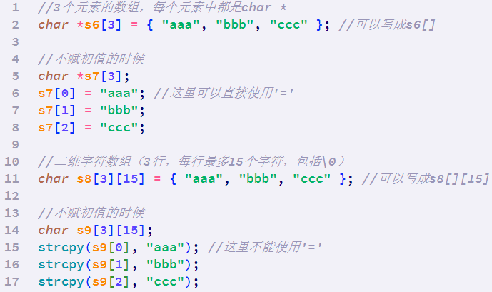
字符数组（续）
编程中常见字符数组或者字符指针(2)

Slide 51
字符数组（续）
char *s[3]与char s[3][5]的区别
char *s[3]
s
char *
a
a
\0
内存占用空间小
char *
b
b
b
\0
char *
c
c
c
c
\0
char s[3][5]
内存占用空间大
s
a
a
\0
\0
\0
b
b
b
\0
\0
c
c
c
c
\0

Slide 52
如何解析复杂C/C++声明
自右向左规则(Right-Left Rule)
从最里面的括号开始解析声明，先向右，然后向左。
当你遇到括号时，方向应该反过来。解析完括号中
的所有内容后，跳出来。然后继续，直到解析完整
个声明。
自左向右规则的一个小变化是：当您第一次开始解析
声明时，必须从标识符开始，而不是从最里面的括号
开始。

Slide 53
如何解析复杂C/C++声明（续）
从变量名开始 ---- p
向右是括号，所以向左找到* ---- 是一个指针
跳出括号向右遇到(float, float) ---- 以两个float作为参数的函数
向左走，找到char ** ---- 返回一个char **
从上面的分析中可以看出，p是一个指向函数的指针，这个函
数接受两个float参数，返回一个char **

Slide 54

如何解析复杂C/C++声明（续）
从变量名开始 ---- p
向右遇到[5]是括号 ---- 是一个有5个元素的数组
向左遇到* ---- 数组中都是指针
向右遇到(char *, char *) ---- 接受两个char *的参数
向左走，找到void* ---- 返回一个void *
从上面的分析中可以看出，p是一个有5个元素的数组，数组中都是
指针，这个指针指向一个函数，这个函数接受两个char *参数，返
回一个void *

Slide 55

如何解析复杂C/C++声明（续）
从变量名开始 ---- p
向右是[50] ---- 有50个元素的数组
向左遇到int * ---- 每个元素的类型是int *
从上面的分析中可以看出，p是一个有50个元素的数组，数组中
的每个元素是一个int *

Slide 56
如何解析复杂C/C++声明（续）
从变量名开始 ---- p
向右是括号，所以向左找到* ---- 是一个指针
向右是[50] ---- 有50个元素的数组
向左遇到int ---- 每个元素的类型是int
从上面的分析中可以看出，p是一个指针，指向一个有50个元素的
数组，数组中每个元素是一个int

Slide 57
完整示例（sort函数）
目的：写一个sort函数，用来排序字符数组
我们希望对字符数组排序的方式是根据用户的需求
来进行排序，所以sort函数需要接受一个函数指针
（回调函数）。

Slide 58
完整示例（sort函数）
我们先来考虑一下sort函数的参数，我们希望sort函数接
受一个字符指针数组（char *array[]），然后对这个字符
指针数组进行排序。由于是个字符指针数组，所以我们
还需要给sort函数提供一个size参数（表示字符指针数组
的个数）。同时，还需要一个用户提供的回调函数用来
控制对字符指针数组的排序方式。

Slide 59
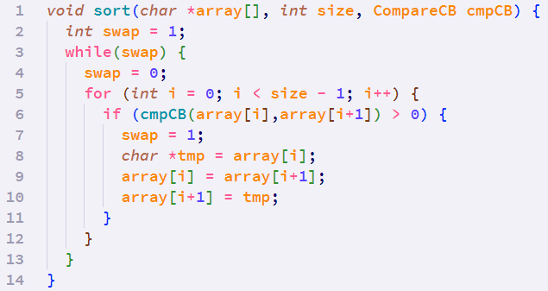
完整示例（sort函数）
下面我们看一下sort函数的实现
冒泡排序算法

Slide 60
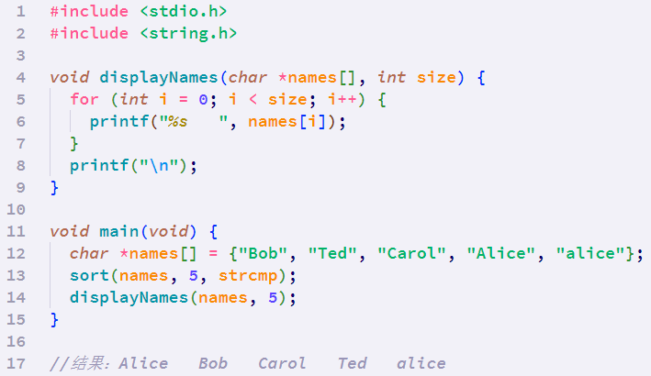
完整示例（sort函数）
调用sort函数（区分大小写的排序）：

Slide 61
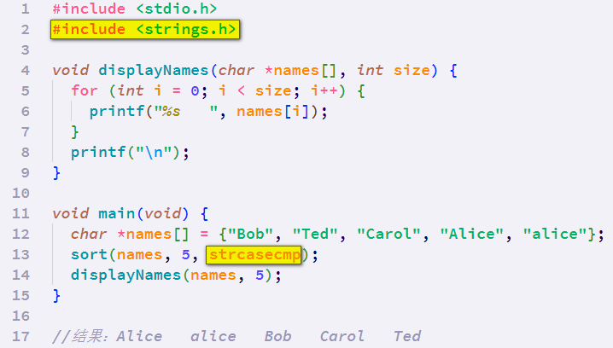
完整示例（sort函数）
调用sort函数（不区分大小写的排序）：

Slide 62
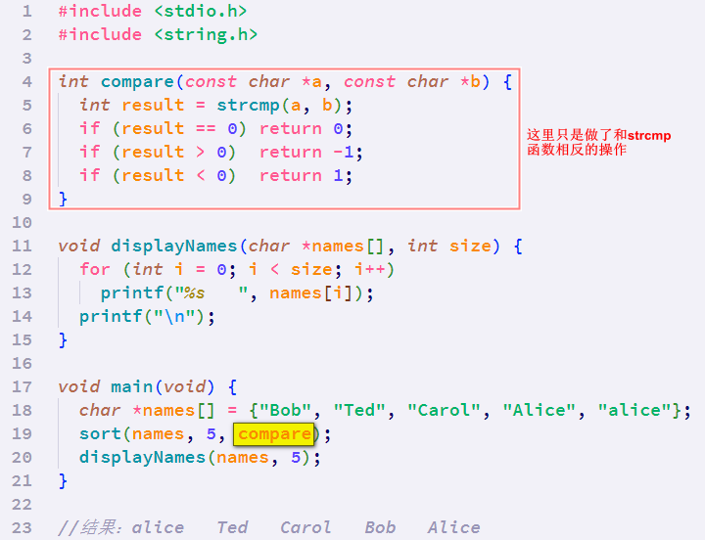
完整示例（sort函数）
调用sort函数（自定义排序函数）：

Slide 63
常见指针错误
常用的指针错误
在同一声明中声明多个指针时省略指针”*”字符
使用未初始化的指针
将指针分配给未初始化的变量
递增引用的指针值的语法不正确
尝试使用free()释放堆栈内存
释放指针后继续引用指针的值
sizeof问题
使用字符串指针来比较字符串
将NULL用在某些C标准库函数上
Double free
free函数free的指针不是分配时候返回的地址
内存泄露

Slide 64
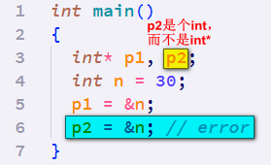
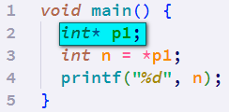
常见指针错误
在同一声明中声明多个指针时省略指针”*”字符
使用未初始化的指针

Slide 65
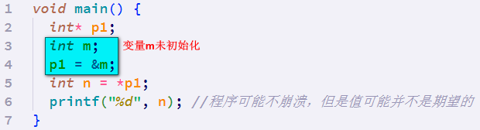
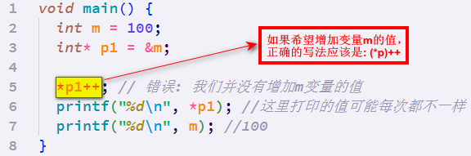
常见指针错误
将指针分配给未初始化的变量
递增引用的指针值的语法不正确

Slide 66
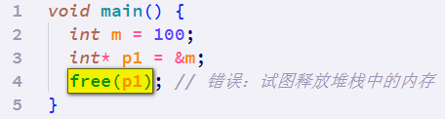

常见指针错误
尝试使用free()释放堆栈内存
释放指针后继续引用指针的值

Slide 67


常见指针错误
sizeof问题

Slide 68

常见指针错误
使用字符串指针来比较字符串

Slide 69

常见指针错误
将NULL用在某些C标准库函数上
这里需要注意的是，不同的操作系统的表现不尽相同。例如HPUX不会出问题。而LINUX就会异常。所以为了具有可移植性，尽量不要将NULL用在某些标准库函数上。

Slide 70

常见指针错误
Double free

Slide 71

常见指针错误
free函数free的指针不是分配时候返回的地址

Slide 72

常见指针错误
free函数free的指针不是分配时候返回的地址（修正版）

Slide 73

常见指针错误
内存泄漏

Slide 74
常见指针错误
误用指针时可能导致的后果(总结)
内存泄漏–分配了指针，忘记free
访问冲突(Access violations) – 当创建了一个指向您无权访问或不存在的内存地址的指针。
空指针错误 - 这是访问冲突的特例。 指针释放后，没有设置为NULL，继续访问此指针。
缓冲区溢出(Buffer overflows) – 分配的空间不足，导致内存访问越界。
内存损坏(Memory corruption) - 指针计算可能导致内存中的值被破坏。访问的时候，可能导致结果不对。
以空字符结尾的字符串问题(Null-terminated string problems)- 当期望以空字符结尾的字符串的字符串库函数被输入非以空字符结尾的字符指针时，就会出现这些错误。

Slide 75
指针最佳实践(避坑指南)
指针声明的时候始终将其设置为NULL
注：指针变量，一般变量及结构都可以使用 “= {0}”的方式初始化
自定义free函数，以避免Double free问题
谨慎使用sizeof(pointerVar)
调试的时候，可以使用ptype variable来检查变量的类型
明确指针指向的类型，避免不正确的使用指针
动态分配指针后，务必测试指针是否为NULL

Slide 76

指针最佳实践(避坑指南)
NULL指针一般是用来判断的，避免将NULL指针用在标准函数上。可以采用前面介绍的safefree类似的方法。
指针释放后，尽量将指针赋值为NULL
明确指针范围，避免指针越界
注：避免操作指针指向的
范围外的内存

Slide 77
指针最佳实践(避坑指南)
使用静态分析工具(例如:splint)、或者动态分析工具(例如:valgrind)。
实际工作中， 90% 的指针问题可以通过以下的几种方式解决：
1. 初始化指针变量（声明的时候赋值为NULL）。
2. 进行良好的清理即 。所谓的良好的清理主要是指将指针变量free后，设置为 NULL。
3. 操作标准字符串函数，牢记它们都需要’\0’。

